Slide 1
Evidence stáží

Slide 2
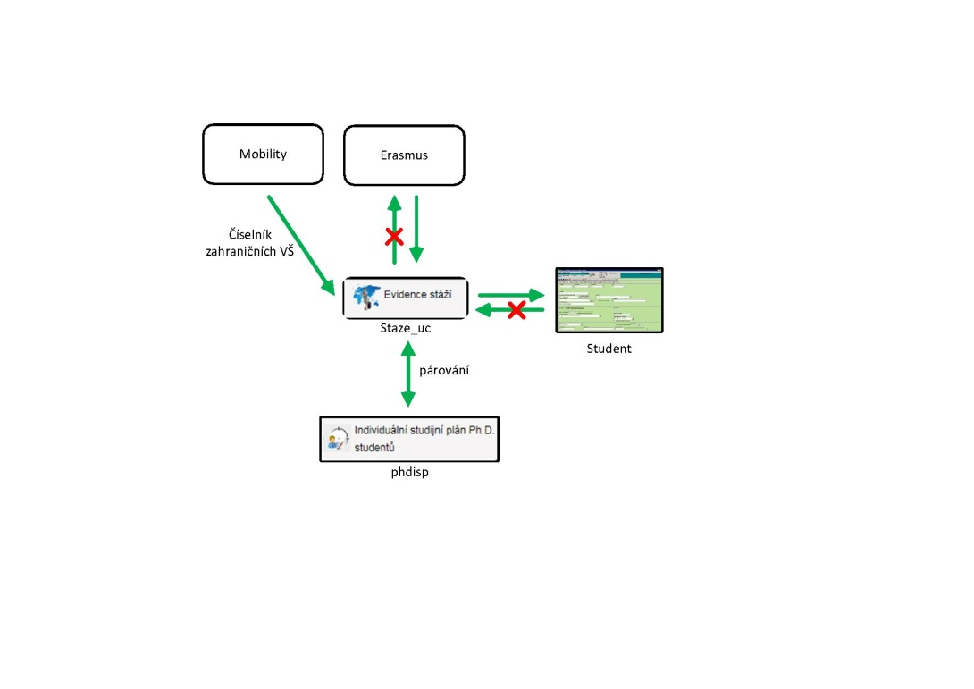
Evidence stáží – spolupráce modulů

Slide 3
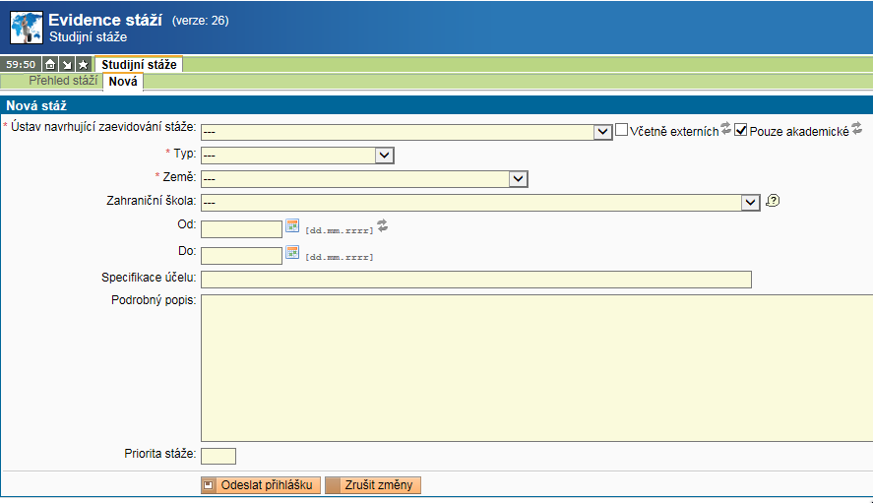
Evidence stáží - náhled

Slide 4
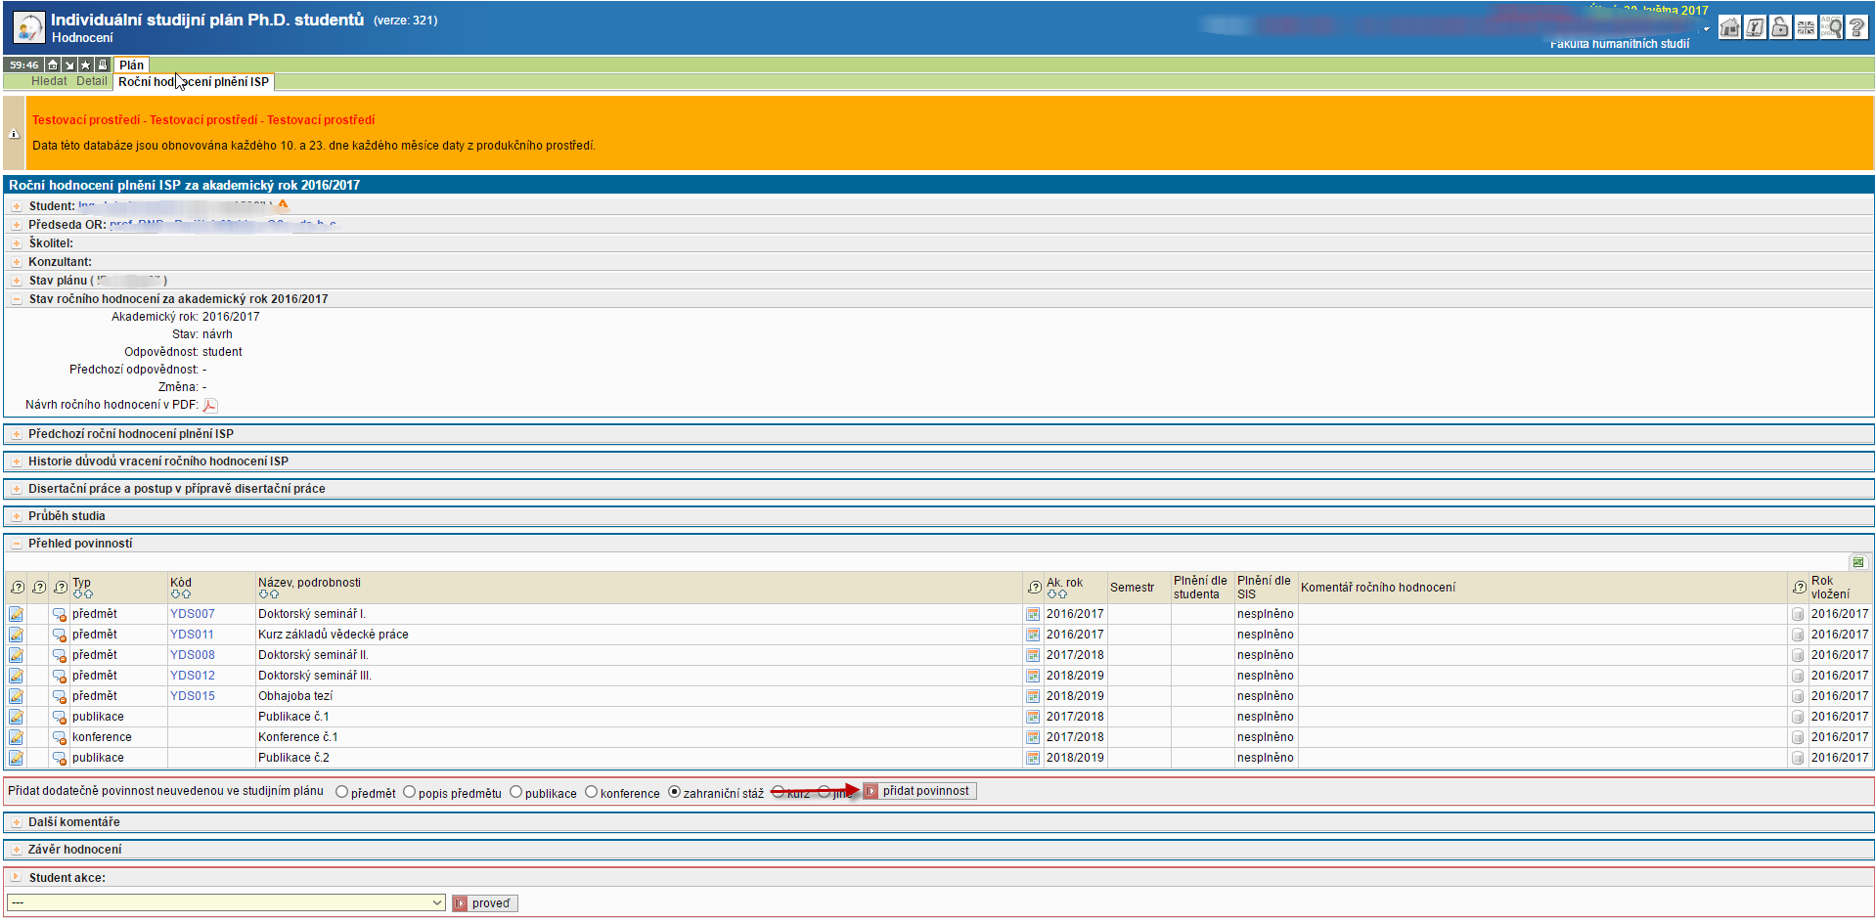
PHDISP – párování 1

Slide 5
PHDISP – párování 2

Slide 6
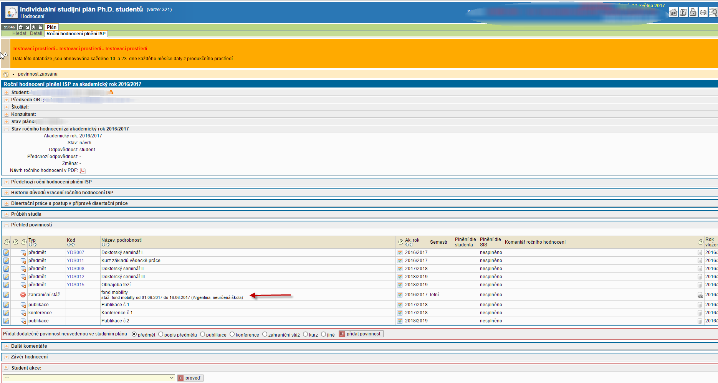
PHDISP – párování 3

